Slide 1
令和8年度 サービス管理責任者・児童発達支援管理責任者指導者養成研修会
専門コース別研修・障害児支援コース
講義
PG B-6 児童期における相談支援の目指す方向性
社会福祉法人けやきの郷
埼玉県発達障害者支援センター「まほろば」
障害者相談・地域支援センターけやき
センター長 野崎 陽弘
Notes:
・本講義は、児童期の相談支援が目指す方向性と、相談支援専門員・児童発達支援管理責任者の協働を扱うことを伝える。
・制度や計画作成の手順だけでなく、子どもの権利、生活全体、地域での育ちを講義全体の軸に置く。

Slide 2
各都道府県で実施する際の目標設定と内容
獲得目標
児童期における相談支援の目指す方向性と、相談支援専門員と児童発達支援管理責任者が、それぞれの専門性を生かして協働する意義について理解できる。
内容
児童期における相談支援の現状と課題
（相談支援体制・セルフプラン等）
児童期における相談支援の目指す方向性
（基本理念・基本的視点）
相談支援専門員と児童発達支援管理責任者の役割と協働
（専門性・計画の連動・支援会議）

Slide 3
目次
01
児童期の相談支援を取り巻く現状
02
児童期の相談支援の基本理念
03
こどもと家族を支える視点
04
アセスメントと計画作成
05
相談支援専門員と児発管の連携

Slide 4
01
児童期の相談支援を取り巻く現状

Slide 5
児童発達支援ガイドライン・放課後等デイサービスガイドライン
の概要版に示された障害児相談支援
障害児相談支援事業所が、障害児支援利用計画を作成し、その後、児童発達支援管理責任者が、障害児支援利用計画における総合的な援助の方針等を踏まえ、児童発達支援計画（放課後等デイサービス計画、保育所等訪問支援計画）を作成し、これに基づき日々の支援が提供される。
障害のあるこどもの発達支援は、こども本人が支援の輪の中心となり、様々な関係者や関係機関が関与して行われる必要があり、これらの関係者や関係機関は連携を密にし、適切に情報を共有することにより、障害のあるこどもに対する理解を深めることが必要。
セルフプランにより複数の事業所等を利用するこどもについては、適切な障害児支援の利用の観点から、利用する全ての事業所間において、こどもの状態や支援状況の共有等を行うなど、特に連携を図ることが重要。
Notes:
・障害児支援利用計画の総合的な援助方針を踏まえ、児発管が各事業所の個別支援計画を具体化する関係を確認する。
・子ども本人が支援の輪の中心であり、関係者の情報共有は子どもの理解を深めるために行う。
・セルフプランの場合も、複数事業所間の連携を確保し、本人・家族だけに調整を委ねないことが重要である。

Slide 6
障害児通所支援に関する検討会報告書（令和５年３月２８日）
における障害児相談支援に関する記述（抜粋）
「児童発達支援センターは、障害児相談支援事業の指定を併せて有することを基本とするべきである。また、障害特性や発達の段階に応じて適時に丁寧にモニタリングを行うことが重要である。」
「適切な放課後等デイサービスが提供されるためには、相談支援事業所がこども・保護者と協働で課題等を整理し、こどもと家族の環境をトータルに評価した上でサービス利用内容が判断されることが重要であり、障害児相談支援の充実を図っていくことが必要である。」
「各市町村は、児童発達支援センターの相談支援について、地域における、基幹相談支援センターをはじめ、委託相談支援事業、障害児相談支援事業、発達障害者支援センターや医療的ケア児支援センター等の障害児の相談支援に係る関係機関、母子保健施策や子育て支援施策、社会的養護施策の相談支援に係る関係機関の整備状況や機能を踏まえつつ、その機能と役割を整理するとともに、障害児とその家族に対して、関係機関が連携・協働しながら相談支援が提供される体制を整備することが重要である。」
Notes:
・報告書は、丁寧なモニタリング、子ども・保護者との協働、生活環境の総合的な評価を重視している。
・児童発達支援センターだけで完結せず、母子保健、子育て、教育、医療、福祉等との役割整理が必要である。

Slide 7
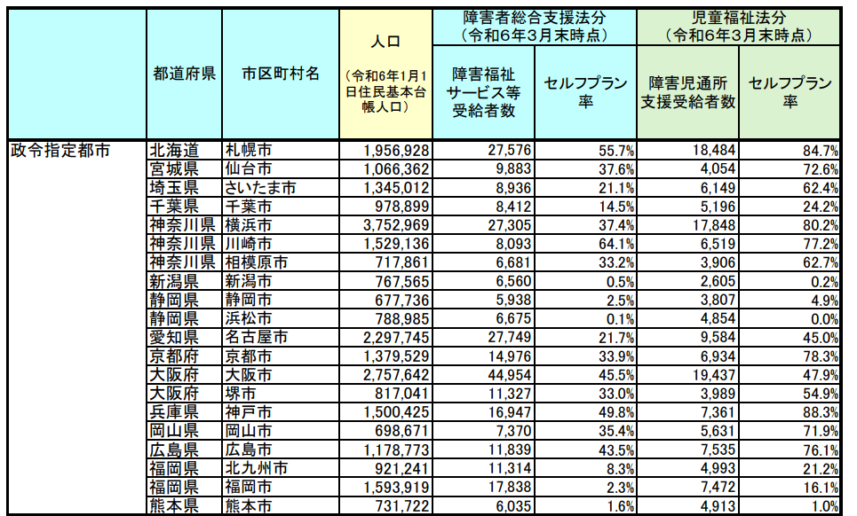
セルフプラン率について（令和６年3月末時点）
出典：令和６年度障害者相談支援事業の実施状況等について
○ セルフプランの割合は地域ごとに大きくばらつきがあり、本人や障害児の保護者が希望しない場合もセルフプランとなっている地域がある。今般、従前からの都道府県毎の公表に加え、市町村毎の結果について、人口規模別にした上で厚生労働省・こども家庭庁のHPに掲載したところ。各市町村におかれては他市町村の状況も踏まえつつ、相談支援体制の充実強化等も含め、望まないセルフプランの解消に取り組んでいただくとともに、各都道府県におかれては相談支援の体制整備が進んでいない市町村に対して必要な支援をお願いしているところ。
（厚生労働省） ：https://www.mhlw.go.jp/stf/newpage_44635.html
（こども家庭庁）：​https://www.cfa.go.jp/policies/shougaijishien/shisaku#h2_free9
全市町村を掲載（以下の区分別）
・政令指定都市
・特別区
・中核市
・一般市（人口20万人以上）
・一般市（人口10万～20万人未満）
・一般市（人口５万から10万人未満）
・一般市（人口５万人未満）
・町村（人口２万人以上）
・町村（人口１万～２万人未満）
・町村（人口５千～１万人未満）
・町村（人口３千～５千人未満）
・町村（人口３千人未満）
厚生労働省資料
Notes:
・セルフプラン率には大きな地域差があり、地域の相談支援体制の状況も影響する。
・都道府県・市町村において、障害福祉計画・障害児福祉計画に位置づけながら、各地域で取り組んでいく必要がある。

Slide 8
児童期におけるセルフプランの留意点
1．セルフプランにおける支援調整
セルフプランでは、サービス提供事業所との連絡・調整を本人や保護者が担う場面がある。
2．児童期におけるモニタリングの意義
子どもの成長や生活の変化に応じて、支援内容を見直すためにモニタリングは重要である。
3．多職種によるチームアプローチ
必要に応じて関係者が情報を共有し、連携して支援することが重要である。
4．個別のニーズを踏まえた支給決定
子どもと家族の状況や支援の必要性を踏まえ、個別に支給決定を行うことが求められる。
5．保護者への継続的な情報提供
保護者に対し、相談支援の役割や地域の相談支援体制について継続的に情報提供することが望まれる。

Slide 9
児童期の相談支援の現状・課題
福祉サービスを利用するための計画作成になりやすい
子どもや家族の生活全体より、サービスの利用内容が中心になりやすい
障害児支援利用計画と個別支援計画の関係が十分に意識されていない
計画の相互交付や、支援方針の共有が形式的になりやすい
日々の支援で得られた情報が、モニタリングに十分反映されていない
子ども本人が、面接や会議、計画作成に十分参加できていない
セルフプランの場合に、関係機関をつなぐ機能が弱くなりやすい
同一法人や特定のサービス利用を前提とした計画になりやすい

Slide 10
02
児童期の相談支援の基本理念

Slide 11
児童期の相談支援が目指すもの
〜隔たりがちな視点〜
〜目指すべき視点〜
サービス利用中心
子どもの生活
大人の判断
子どもの意思と対話
個々の事業所の支援
地域全体の協働
今の困りごとへの
支援
今とこれからの
育ち・暮らし
Notes:
・サービス、大人、事業所、現在の課題だけでなく、子どもの生活、意思、地域、将来へ視野を広げる。
・目の前の支援を否定するのではなく、それを生活全体と今後の育ちの中に位置付け直す。

Slide 12
児童期の相談支援が目指すもの
意思と願い
日々の生活
子どもの権利を基盤
子どもと家族の
『今』と『これから』
の暮らしを支える
切れ目のない協働
成長・発達
ウェルビーイング
遊び・学び・参加
Notes:
・児童期では、現在の安心や楽しさと、成長・移行を見通した切れ目のない支援の両方が必要である。
・最終的な目的はサービス利用ではなく、子どもの権利、参加、ウェルビーイングを含む暮らしの実現である。

Slide 13
障害児の前に一人の子どもとして、全体像を捉える
障害特性・支援ニーズの視点
生活者・権利主体としての視点
診断名・障害特性
好きなこと・得意なこと・強み
発達の特性
家庭・園・学校・地域での生活
活動や参加の難しさ
遊び・学び・人との関係
行動の背景・リスク
思い・願い・選びたいこと
必要な配慮・支援
成長の過程・その子らしさ
障害特性だけではなく、生活・強み・願いを含めて、
子どもの全体像を捉える

Slide 14





子どもの権利条約における４つの一般原則
差別の禁止（第2条）
すべての子どもは、いかなる差別もなく権利を保障される
子どもの最善の利益の考慮（第3条）
最善の利益を第一に考慮される
生存及び発達に対する権利（第6条）
生命への権利をもち、生存と発達が最大限確保される
子どもの意見の尊重（第12条）
自分に関係することについて自由に意見を表し、年齢や成熟度に応じて相応に考慮される

Slide 15
子どもの意思形成を支える
安心と信頼を土台にする
経験と選択肢を広げる
安心できる関係をつくる
遊びや生活の経験を広げる
落ち着ける環境を整える
地域での経験や参加を広げる
思いや気持ちを受け止める
子どもに合う方法で
選択肢を示す
子どものペースを大切にする
自分で選べるように支える
こどもの意思は、豊かな経験と分かりやすい情報、
自分で選ぶ経験の中で形成される。
参考：こども家庭庁「障害児支援におけるこどもの意思の尊重・最善の利益の優先考慮の手引き」（令和６年８月）を踏まえ作成
Notes:
・意思は最初から明確に存在するとは限らず、安心、情報、経験、選択の積み重ねの中で形づくられる。
・「本人に聞いたが答えられなかった」で終わらず、理解しやすい情報と選べる経験を準備する。
・日常の遊びや地域参加も意思形成の基盤であり、会議の直前だけの聞き取りに限定しない。

Slide 16
子どもの意思表出と意見形成・表明を支える
意思を表出しやすくする
意見を形成し、表明する
安心して表せる環境を整える
自分のペースで
気持ちを整理する
言葉以外の表出にも気づく
本人に確認しながら
意見をまとめる
子どもに合う方法を用意する
本人に合う方法で意見を伝える
小さなサインを見落とさない
本人の求めに応じ、
内容を確認して代弁する
表出された意思を受け止め、本人に合う方法で意見をまとめ、
伝えられるよう支える。
参考：こども家庭庁「障害児支援におけるこどもの意思の尊重・最善の利益の優先考慮の手引き」（令和６年８月）を踏まえ作成
Notes:
・言語表現だけでなく、表情、視線、行動、選択、拒否等も意思の表れとして丁寧に捉える。
・本人に合うコミュニケーション手段と、安心して表せる環境を整えることが支援者の役割である。
・代弁する場合も支援者の解釈で決めず、可能な方法で本人に確認しながら意見をまとめる。

Slide 17
子どもの意思・意見をを支援につなげる 〜意見実現と最善の利益の優先考慮〜
１
２
３
意思形成
豊かな経験や選択肢、自分で選ぶ経験を通して、意思が育まれるよう支える。
意思表出
育まれた意思を、言葉やその子なりの方法で表出できるよう支える。
意見形成
誰かに伝えたいことを意識化し、十分に時間をかけて意見をまとめる。
全体を通して
意思を尊重し、最善の利益を優先して考慮
子どもの意向・利益・不利益や将来への影響も踏まえて検討する。
４
５
意見表明
形成された意見を本人に確認し、他の人にも伝わるよう支える。
意見実現
表明された意見をできる限り支援や生活に反映する。
ｃ
参考：こども家庭庁「障害児支援におけるこどもの意思の尊重・最善の利益の優先考慮の手引き」（令和６年８月）を踏まえ作成
Notes:
・①意思形成→②意思表出→③意見形成→④意見表明→⑤意見実現は、相互に関連し、日々の生活の中で繰り返されるプロセスとして捉える。
・意思・意見を支える全体を通して、こどもの意見を尊重し、最善の利益を優先して考慮する。
・特に意見実現では、表明された意見をできる限り反映し、実現が難しい場合も理由を丁寧に説明する。

Slide 18
03
子どもと家族を支える視点

Slide 19
子どもと家族の生活を捉える視点
― ICFと3つのモデル ―
子どもの状態だけでなく、活動・参加・環境などの相互作用から生活全体を捉え、家族の生活状況や周囲との関係も含め、総合的に理解する。
障害を生活のしづらさとして捉え、子どもと家族を生活者として理解する。子どもの思いや好きなこと、家族の願いや生活状況を踏まえ、生活を起点に必要な支援を考える。
困難を子どもや家族だけの問題とせず、社会的障壁の除去と合理的配慮を考える。本人への支援と、周囲の理解や関わり方、環境の調整を組み合わせ、活動と参加を支える。
子どもの尊厳・主体性・権利を保障し、意思や意見を尊重する。家族と協働しながら、子どもの最善の利益を優先して、子どもとともに支援を考える。
Notes:
・ICFは、子どもの状態だけでなく、活動・参加・環境との相互作用から生活全体を捉えるための共通の枠組みである。
・生活モデル・社会モデルを踏まえ、困難を子どもだけの課題とせず、本人への支援と環境調整の両面から必要な支援を考える。
・人権モデルを基盤として、子どもの尊厳、意思・意見、最善の利益を尊重し、その子らしい成長・参加・ウェルビーイングを子どもとともに支える。

Slide 20
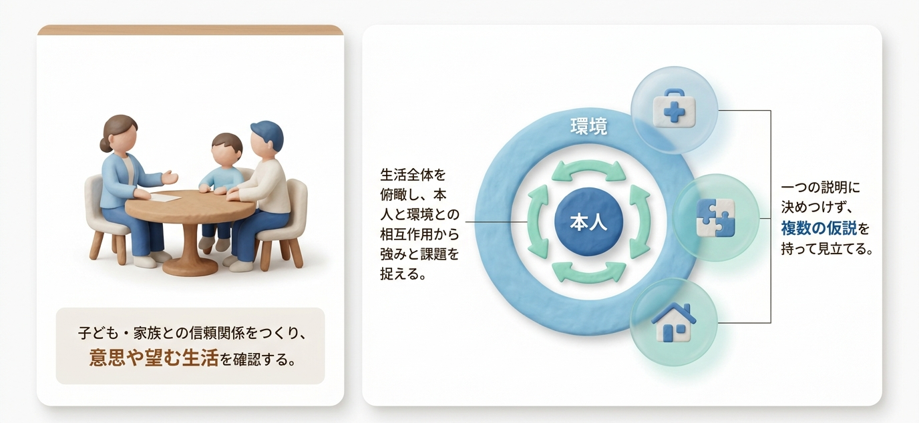
相談支援専門員の専門性
個人の『意思』を中心に据え、多角的な視点で生活全般を
アセスメントする
Notes:
・中心は個人の意思であり、診断やサービスではなく本人の望む生活からアセスメントを始める。
・家庭、園・学校、地域、健康、人間関係など、複数の生活場面を相互に関連付けて捉える。

Slide 21
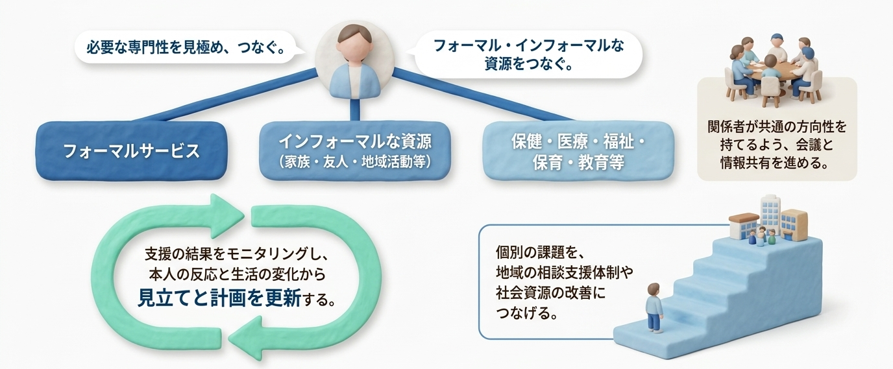
相談支援専門員の専門性
必要な専門性を持つ人や機関をつなぎ、個別支援から見えた課題を、地域の社会資源や支援体制の改善につなげる。
『何でも知っている専門家』ではなく、必要な専門性を見極め、つなぎ、協働をつくる。
Notes:
・相談支援専門員は、すべての分野に詳しくなることよりも、本人に何が必要かを見極め、必要な専門職や支援につなぐことが重要。
・一人の課題への対応だけで終わらせず、そこから見えてきた課題を、地域の資源や支援体制の課題として捉え、関係者と共有する視点を持つ。
・相談支援の専門性は、単に紹介できる支援先を多く知っていることではなく、本人を中心とした共通の目標をつくり、関係者が一緒に支援できるよう調整する力。

Slide 22
保護者の願いの背景にある思いを丁寧に捉える
表面に現れやすい願い
相談支援で確かめたいこと
療育の機会を少しでも増やしたい
専門家に見てもらいたい
将来、生活に困らないよう支えてほしい
自立し、できることを増やしてほしい
親がいつまでも支え続けられるとは限らない
サービスによって何を実現したいか、本人・家族に共有されているか
子ども本人は、どこで何をして過ごしたいか
保護者の自信、安心、負担感はどうか
家族それぞれが将来の暮らしをどう考えているか
成人期への不安を具体的な準備へ置き換えられるか
願いを否定せず、その背景にある不安・期待・生活上の課題をともに整理する。

Slide 23
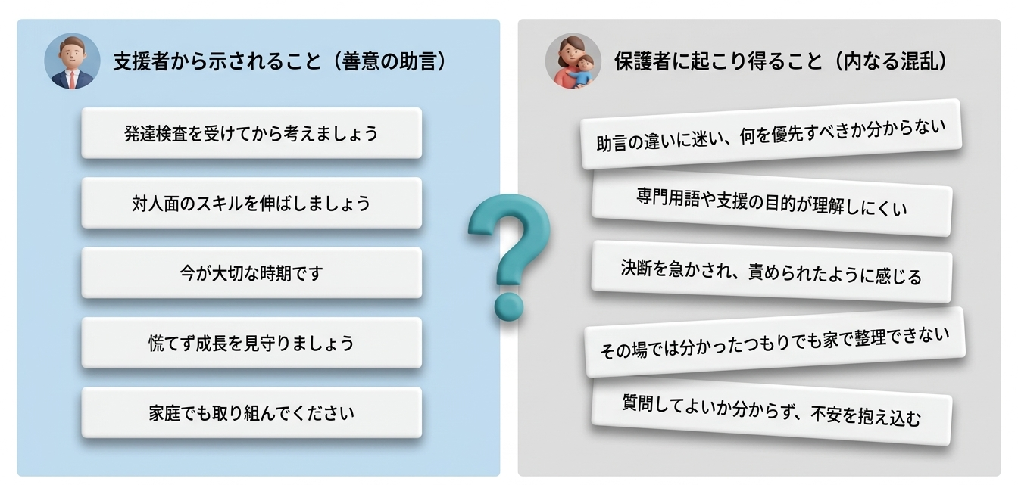
保護者の「わからない」は、支援者への大切なサイン
支援者の言葉と、現実とのギャップ
Notes:
・支援者にとって理解できる説明でも、保護者の生活状況や経験によって受け止め方は異なる。

Slide 24
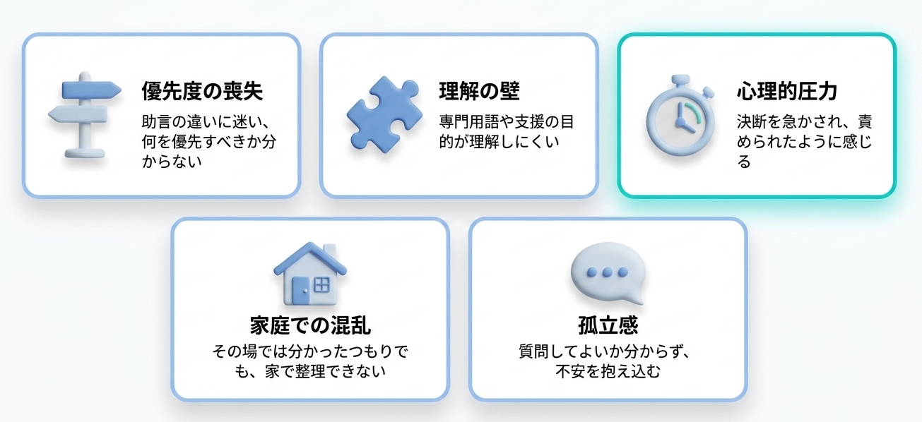
整理されていない情報が保護者にもたらす影響
優先度の迷い
助言の違いに迷い、何を優先すべきかわからない
理解の難しさ
専門用語や支援の目的が理解しにくい
心理的負担
決断を急がされ、責められたように感じる
家庭での混乱
その場では分かったつもりでも、家族での共有が難しい
孤立感
質問してよいか分からず、不安を抱え込む
Notes:
・情報が多いほど選びやすくなるとは限らず、不安や判断負担を高める場合がある。
・制度名や専門用語を並べるだけでは、本人・家族の生活との関係が見えにくい。

Slide 25

相談支援専門員の役割
「情報を与える」から「情報の整理と選択の支援」へ
整理されていない
多くの情報
相談支援専門員
のフィルター
わかりやすく
整理された情報
Notes:
フ・ィルターは支援者が選択肢を狭める意味ではなく、本人・家族の希望に沿って理解しやすく整理する働き。
情・報提供の後に、理解、疑問、迷い、選択の変更可能性を確認するところまで支援に含む。

Slide 26
利用計画作成で大切にしたい視点
1 子どもの意思を起点にする
2 生活全体を見立てる
本人が大切にしていること、選択、拒否、迷いを確認する
保護者や専門職の意見と区別し、対話を通じて方針を考える
家庭、保育・教育、医療、福祉、地域から多面的に捉える
困りごとだけでなく、強み、関係性、環境の促進因子を見る
3 生活と参加をゴールにする
4 地域で共に育つ環境を考える
サービス利用そのものを目標にしない
子どもと家族が望む生活、遊び、学び、関係、参加を目標にする
保育・教育・地域活動等の日常の場を含めて考える
専門的支援と地域資源を組み合わせ、参加・包摂を支える
見立てと方向性を、子ども・家族と具体的な支援にまとめるものが、障害児支援利用計画である。

Slide 27
04
アセスメントと計画作成

Slide 28
アセスメントは生活全体を理解するプロセス
生活全体を総合的に理解する
障害特性だけでなく、生活状況や
環境との相互作用を捉えます。
複数の生活場面を捉える
家庭、学校、地域など、異なる
環境での姿を確認します。
支援を通じて継続的に深める
一度で完成させず、関係性の中で
プロセスを更新し続けます。
本人・家族と目的を共有する
支援の可能性を共に探るため、
情報を集める目的を共有する。

Slide 29
子どもの意思と家族の意向を分けて確認する
子ども本人に確認すること
家族に確認すること
好きなこと、安心できること、大切にしたいこと
やってみたいこと、続けたいこと、変えたいこと
選択、拒否、迷い、表情や行動による意思の表れ
どの方法、場所、相手なら気持ちを表しやすいか
説明をどのように受ければ理解し、選べるか
子どもの生活に対する願いと心配
家族一人ひとりの生活、役割、負担、支え
家庭で大切にしていること、これまでの工夫
必要とする情報、相談、休息、地域とのつながり
子どもの意思と家族の意向が異なる場合の受け止め
保護者の意向だけで本人の意思を代替せず、対話を重ねて最善の利益を具体的に考える。

Slide 30
複数の生活場面から事実を集める
生活の状況と本人の姿
環境と支援の状況
一日の生活リズム、健康、睡眠、食事、移動
遊び、学び、コミュニケーション、人との関係
家庭、園・学校、通所先、地域での活動と参加
得意なこと、好きなこと、落ち着ける条件
困りごとが生じる場面と、うまくいく場面の違い
家族、友人、近隣、地域活動等のインフォーマルな支え
保健、医療、福祉、保育、教育等の支援
情報、物理的環境、感覚環境、周囲の関わり方
利用している制度・サービスの目的と効果
支援の重複、空白、移行時の切れ目、利用上の障壁
困りごとの場面だけでなく、参加できている場面の条件を集め、支援に生かす。

Slide 31
事実を整理し、仮説として見立てる
見立てを組み立てる手順
本人・家族が望む生活と、現在の生活との間にある課題を明確にする。
困りごとだけでなく、強み、既に機能している支え、環境の促進因子を確認する。
課題が生じる条件と、うまくいく条件を比較し、本人と環境との相互作用を考える。
一つの原因に決めつけず、複数の可能性を仮説として持つ。
本人・家族・関係者と仮説を共有し、ズレがないかを確かめる。
支援を試し、本人の反応と生活・参加の変化から仮説を修正する。
見立ては診断名や評価ラベルではなく、支援の方向性を検討するための暫定的な仮説。

Slide 32
総合的な援助方針から目標へつなぐ
総合的な援助方針
長期目標・短期目標
本人・家族が望む生活を中心に置く
アセスメントで明らかになった強みとニーズを反映する
支援全体が目指す方向と、優先して取り組む課題を示す
本人への支援と環境への働きかけを組み合わせる
関係者が同じ見通しを持てる具体的な言葉で表す
サービスの利用ではなく、本人の生活・活動・参加の変化を表す
主語をできるだけ本人または家族にする
短期目標は長期目標につながる段階として設定する
本人・家族と関係者が変化を確かめられる表現にする
サービス利用ではなく、その支援で暮らしにどのような変化を目指すかを書く。

Slide 33
利用計画を地域生活につなげる
本人・家族・関係者の役割を整理し、共通の目標を共有する。
支援内容や情報共有の方法を明確にし、協働につなげる。
福祉サービスだけでなく、地域活動などのインフォーマルな資源も位置付ける。
利用できる資源がない場合は、地域の体制整備につなげる。
【基準省令におけるインクルージョン（要約）】
基本方針｜障害の有無にかかわらず、地域社会への参加・包摂（インクルージョン）の推進に努める。
計画作成｜福祉サービスに加え、地域の自発的な活動等の利用も計画に位置付けるよう努める。
（「児童福祉法に基づく指定障害児相談支援の事業の人員及び運営に関する基準」第2条第6項、第15条第2項第3号）
計画は、サービス一覧ではなく、本人を中心とした協働と地域生活を支えるための設計図。

Slide 34
モニタリングで計画を更新する
モニタリングで確認すること
本人と家族は、現在の生活と支援をどのように受け止めているか。
目標に対して、生活、活動、参加、家族の状況にどのような変化があったか。
各支援は計画どおり提供され、本人のニーズに合っているか。
うまくいった要因、うまくいかなかった要因は何か。環境条件はどう影響したか。
新たな希望、ニーズ、リスク、生活上の変化が生じていないか。
支援方針、目標、役割分担、サービス量、モニタリング時期を変更する必要があるか。
本人・家族と関係者が、次の方針と見通しを共有できているか。
達成・未達成を判定するだけでなく、生活の変化から見立てと計画そのものを見直す。

Slide 35
05
相談支援専門員と児発管の連携

Slide 36

個の成長を見つめる
ミクロの視野
事業所にける直接支援
個別支援計画に基づく支援
子どもの成長・発達を支える
直接支援（支援員・心理職等）
Notes:
・児発管は、個別支援計画に基づく日々の実践を組み立てる。
・ミクロの視点は狭いという意味ではなく、具体的な支援の質を深めるために不可欠。

Slide 37

「環境」と構造を
捉えるマクロの視野
生活課題に取組む
人々やさまざまな構造に働きかける
社会変革・開発
間接支援（相談支援専門員）
※ソーシャルワークのグローバル定義より抜粋
Notes:
・相談支援専門員は、生活課題への対応だけでなく、関係者・社会資源への働きかけや地域課題の共有を行う。
・マクロとミクロは優劣ではなく、両方を往復することで個別支援と地域づくりがつながる。

Slide 38
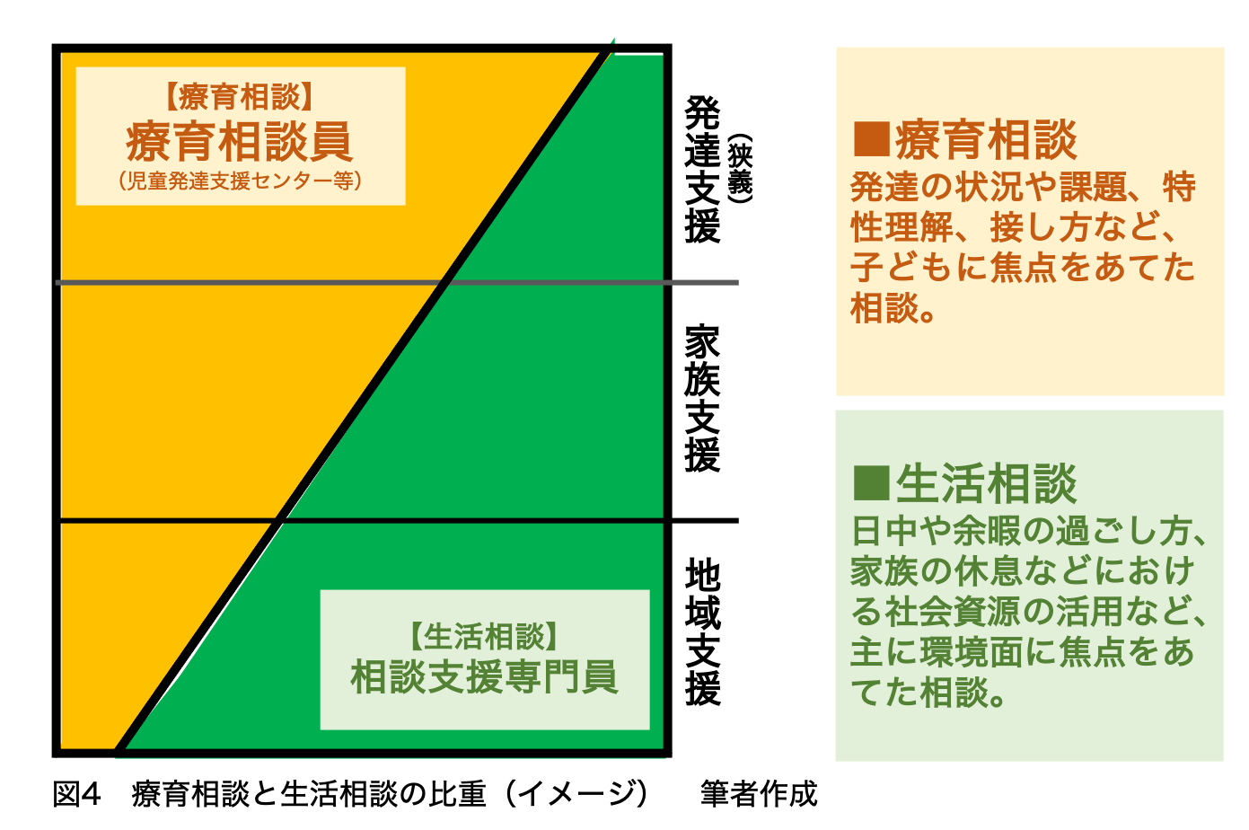
３つの支援と役割の比重
参考資料
出典：大石幸二，野崎陽弘他「発達障害研究 第43巻 特集論文」日本発達障害学会
Notes:
療育相談員は発達支援に、相談支援専門員は生活・地域支援に比較的重点を置くが、領域は重なり合う。

Slide 39
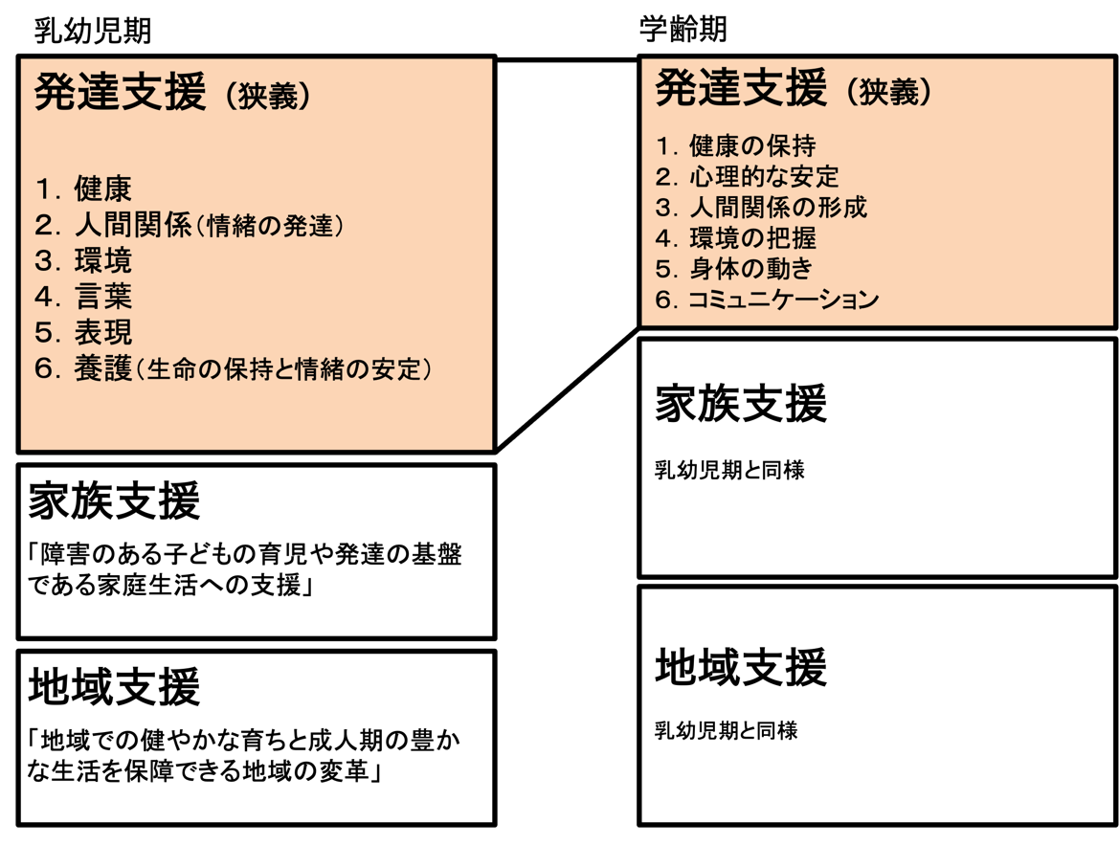
発達支援の比重の変化
参考資料
出典：大石幸二，野崎陽弘他「発達障害研究 第43巻 特集論文」日本発達障害学会
Notes:
子どもの成長や生活場面の広がりに応じて、支援内容と比重は個別に変化する。

Slide 40

※ 「家づくり」は役割や連携のイメージを伝えるための例示です。必要に応じて他の例を用いてください。
『家づくり』で考える両者の役割

Slide 41
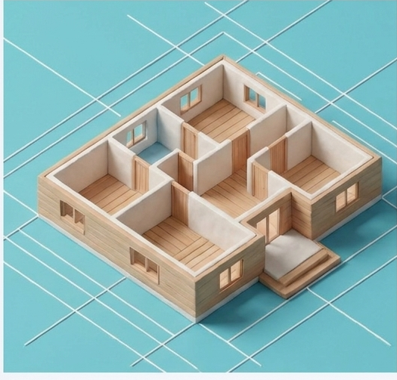
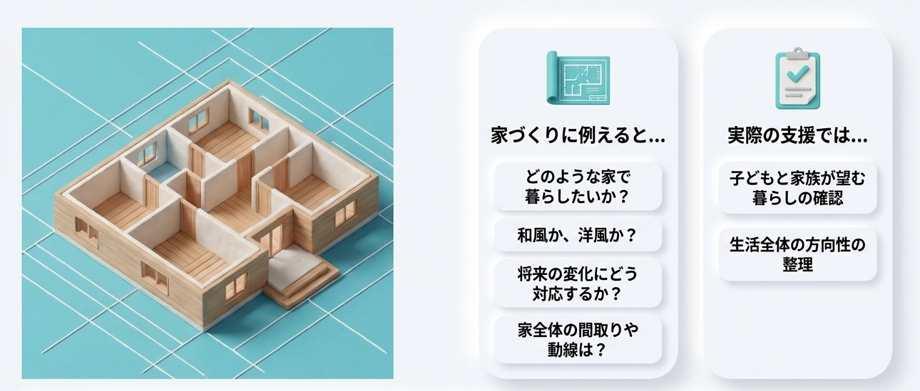
相談支援専門員は、家全体の『基本設計』を考える
家づくりに例えると
どのような家で暮らしたいか？
和風か、洋風か？
家全体の間取りや導線は？
実際の支援では
子どもと家族が望む暮らしの確認
生活全体の方向性の整理
最善の利益の検討
これらは『障害児支援利用計画・サービス等利用計画』に相当します。
Notes:
・基本設計は、本人・家族が望む暮らし、生活全体の方向性、将来の変化を整理する役割。
・障害児支援利用計画・サービス等利用計画では、各サービスの目的と関係者の役割を生活全体に位置付ける。
・相談支援専門員が一方的に設計するのではなく、本人・家族との協働で方向性をまとめる。

Slide 42
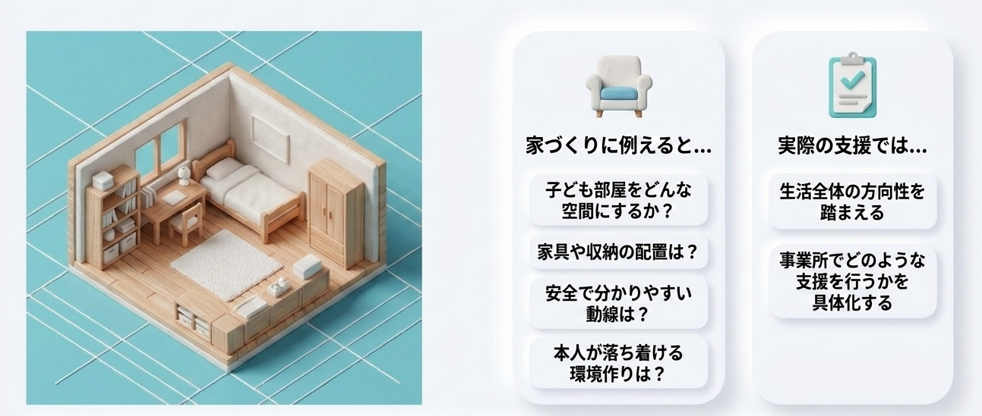
児童発達支援管理責任者は、各部屋の『詳細設計』を担う
家づくりに例えると
子ども部屋をどのような空間に？
家具や収納の配置は？
本人が落ち着ける環境は？
実際の支援では
生活全体の方向性を踏まえて支援を検討
事業所でどのような支援を行うかを具体化する。
これは『個別支援計画』に相当します。
Notes:
・詳細設計は、生活全体の方向性を踏まえ、事業所での目標・支援内容・環境調整を具体化する。
・児発管はアセスメントに基づき個別支援計画を作成し、支援チームで実施・評価・見直しを行う。
・日々の支援で得た情報は、相談支援専門員や関係者へ戻し、生活全体の見直しに生かす。

Slide 43
両者の役割と視点の比較
 | 相談支援専門員 | 児童発達支援管理責任者
視点 | 家全体 | 各部屋
役割 | 基本設計 | 詳細設計
検討内容 | 本人・家族の望む暮らし、生活全体の方向性 | 事業所での具体的な支援、環境整備
該当する 計画 | 障害児支援利用計画 サービス等利用計画 | 個別支援計画

Slide 44
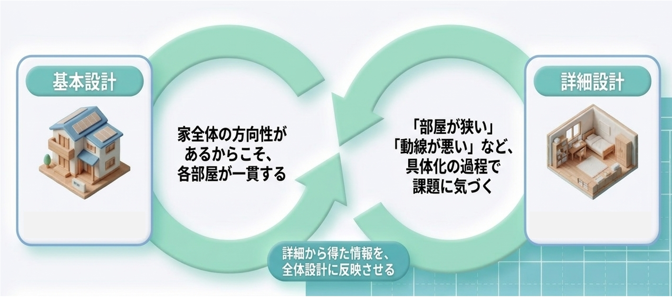
基本設計と詳細設計は『双方向』に影響する
Notes:
・左から右への一方向ではなく、利用計画と個別支援計画が双方向に影響する。
・日々の実践で得た情報が全体方針の見直しにつながる。

Slide 45

大切なのは、
異なる視点を持つ専門職が、
互いの見立てや情報を持ち寄り、
同じ方向を目指して設計をすり合わせること

Slide 46
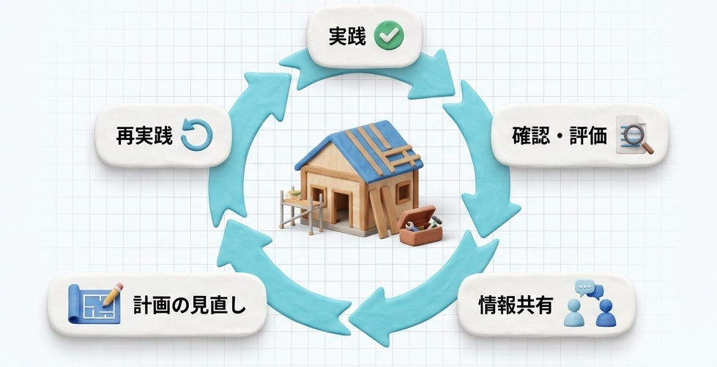
支援は『リフォーム』を繰り返しながら育てるもの
家は一度完成したら終わりではありません。子どもの成長や家族構成の変化などに合わせて、現在の暮らしに合うよう「リフォーム」が必要です。
Notes:
この循環がモニタリングと両計画の連動に当たり、両職種の継続的な対話が必要となる。

Slide 47
参考資料
“支援計画（福祉・教育）”の関係性のイメージ
地域における教育と福祉の一層の連携等の推進について（通知本文から抜粋）
「学校等が作成する個別の教育支援計画と障害児相談支援事業所が作成する障害児支援利用計画との連動の下、包括的に教育・支援を進めることが重要であり、学校等においては、相談支援事業所との密な連絡調整の一層の推進をお願いする。」
「地域における教育と福祉の一層の連携等の推進について（通知）」（令和6年4月25日、こ支障第125号・6初特支第2号・障障発0425第1号）
福祉的プラン
教育的プラン
サービス等利用計画
障害児支援利用計画
（相談支援事業所）
共通領域
“自立活動”
“５領域”
個別の教育支援計画
（プランA）
個別支援計画
（放課後等デイサービス等）
個別の指導計画
（プランB）
※「自立活動」
特別支援学校学習指導要領における自立活動。
「地域における教育と福祉の一層の連携等の推進について（通知）」
（令和6年4月25日、こ支障第125号・6初特支第2号・障障発0425第1号）に基づき作成
Notes:
・福祉と教育の各計画は目的・作成主体が異なるが、子どもの生活と育ちを支える点で連動が必要である。
・図の共通領域は完全な一致を意味せず、自立活動と5領域に共通する視点を協働の手掛かりとして示す。

Slide 48
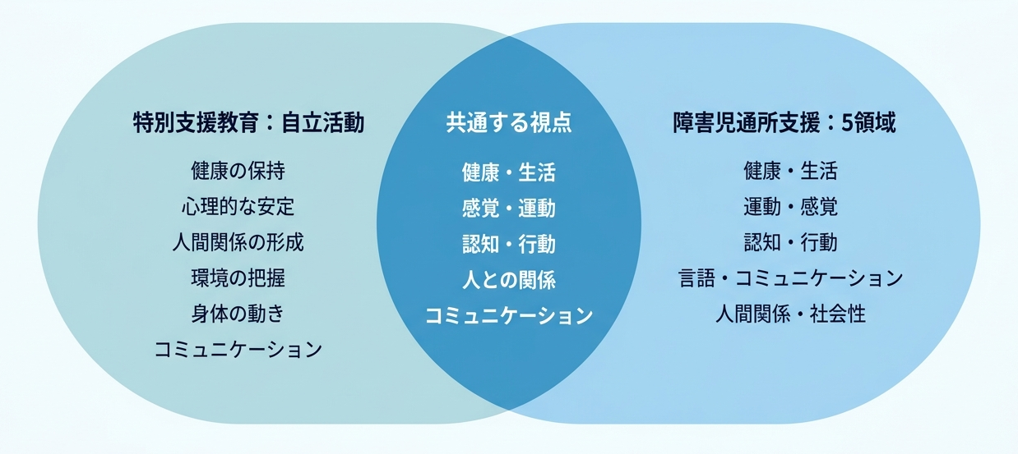
“自立活動”と“５領域”にみる共通する視点
参考資料
子どもの発達と生活を多面的に捉える視点には、多くの共通点がある。
※ 「自立活動」：文部科学省「特別支援学校教育要領・学習指導要領解説 自立活動編（幼稚部・小学部・中学部）」に基づき作成
※ 「５領域」：こども家庭庁「児童発達支援ガイドライン」（令和6年7月）に基づき作成
Notes:
・両者は同じ枠組みではないが、健康、身体、認知、コミュニケーション、人との関係等に共通する視点がある。
・共通点を用いることで、学校と障害児通所支援が子どもの姿や目標を共有しやすくなる。

Slide 49
セルフプランでも事業所間連携を確保する
事業所間で支援方針や情報を共有し、一貫した支援につなげる。
本人・家族の意向を尊重しながら、必要に応じて関係者で支援内容を確認する。
中心となる事業所が、必要に応じて連絡・調整を行う。
市町村は、必要に応じて相談支援や関係機関との調整につなげる。
調整が困難な場合や支援ニーズが複雑な場合は、障害児相談支援の利用につなぐことを検討する。
セルフプランであっても、本人・家族だけに事業所間の調整責任を負わせない。

Slide 50
セルフプランへの対応（障害児相談支援）
参考資料
セルフプランにおける事業所間連携の強化
障害児支援の適切なコーディネートを進める観点から、セルフプランで複数事業所を併用する児について、事業所間で連携し、こどもの状態や支援状況の共有等の情報連携を行った場合の評価を行う。
種類 | 単位数 | 主な内容（要約）
事業所間連携加算(I) | ５００ 単位／回 （※月１回） | 中核事業所として連絡調整し、家族や自治体と連携する
事業所間連携加算(II) | １５０ 単位／回 （※月１回） | ↑の連絡調整に参加して内容を支援に反映させる
※主な内容を要約したものです。正式な算定要件・手続については、告示、留意事項通知及び関係事務連絡を確認してください。
出典：こども家庭庁支援局障害児支援課「事業所間連携加算の創設と取扱いについて」（令和6年5月2日）

Slide 51
相談支援事業者（障害児相談支援）と障害福祉サービス事業者との関係
相談支援事業者
アセスメント
障害児支援利用計画案
障害児支援利用計画作成
モニタリング
サ｜ビス等利用計画案の変更
支給決定
サ｜ビス担当者会議
計画
交付
サ｜ビス担当者会議
計画
交付
サ｜ビス事業者
利用契約 利用開始
アセスメント
個別支援計画案
個別支援会議
個別支援計画による実施
モニタリング
個別支援計画の変更
利用者本人の参加（原則）※
必要に応じて実施
※ 障害児相談支援では「障害児の意見が尊重され、その最善の利益が優先して考慮される体制を確保した上で、サービス担当者会議……の開催等により」（指定基準（第15条第2項第10号））と規定されています。
Notes:
【利用者参加（原則）の考え方】 大人の計画相談支援の指定基準においては、サービス担当者会議は「利用者及び担当者を招集して行う会議」と本人の招集が定義されています。 一方で、障害児相談支援の指定基準（第15条第2項第10号）では、「障害児の意見が尊重され、その最善の利益が優先して考慮される体制を確保した上で、サービス担当者会議の開催等により」と規定されています。会議への参加方法は、子どもの年齢や発達の程度、本人の意向や負担等を踏まえて工夫します。会議への同席の有無だけで判断せず、子どもの意見が尊重され、最善の利益が優先して考慮される体制を確保することが重要です。

Slide 52
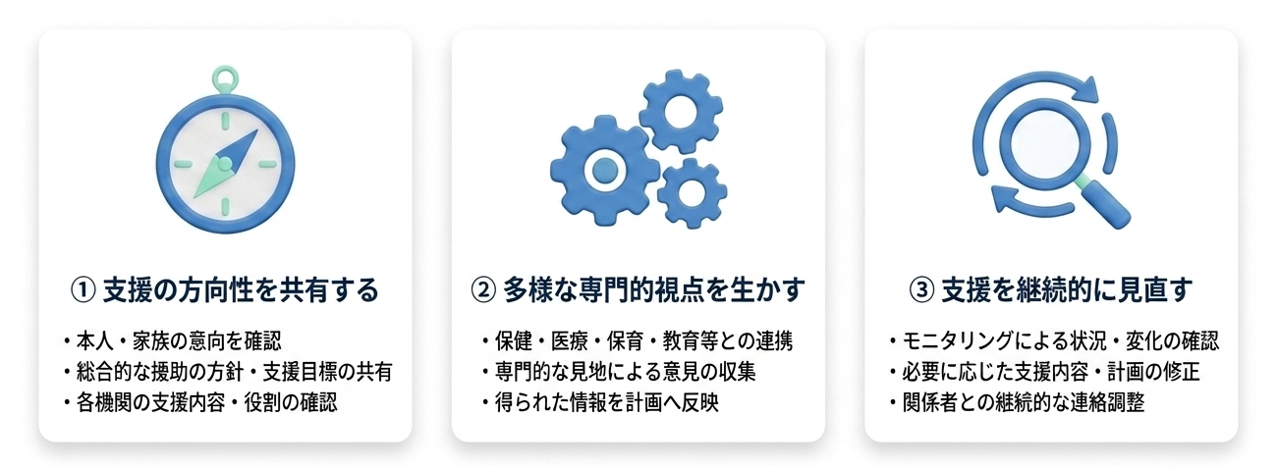
サービス担当者会議の３つの目的
障害児支援利用計画の内容を共有し、関係者から専門的な意見を得ながら、本人・家族を中心とした支援の方向性を確認する。

Slide 53
サービス担当者会議の基本的な進め方
１
２
３
目的を共有
会議の目的、検討事項、時間を確認する
本人・家族の意向
を確認
本人・家族が望む生活や支援について共有する
計画案を共有
方針や支援目標、サービス内容等を説明
４
５
６
情報・意見を共有
本人や支援状況、専門的な意見等を共有
支援の方向性を確認
目標・支援内容・役割・連携方法等を確認
今後の確認事項を共有
モニタリング時期や確認する内容、今後の連絡方法などを共有

Slide 54

本人参加の基本 〜子どもの意思を尊重し、本人中心のチーム支援へ〜
会議の中心にいるのは、
サービスや支援者ではなく「子ども本人」
サービス担当者会議では、子どもを権利の主体として捉え、その意見を尊重し、
最善の利益を優先して考慮する。
参加と表明の工夫
年齢や発達の程度に応じて、本人が参加・意見表明できる方法を工夫する。
意思の丁寧な読み取り
言葉以外の、表情、行動、選択、拒否等も意思の表れとして丁寧に捉える。
日常からのサポート
日常的な関わりの中で、意思形成・意思表明を支える。
Notes:
・会議の中心はサービスや支援者ではなく、権利の主体である子ども本人。
・年齢、発達の程度、本人の意向や負担に応じ、同席、事前の聴取り、絵や写真等による説明など、多様な参加方法を工夫する。
・日常から意思形成・意思表明を支え、表情、行動、選択、拒否等も会議での共有や計画に反映する。

Slide 55
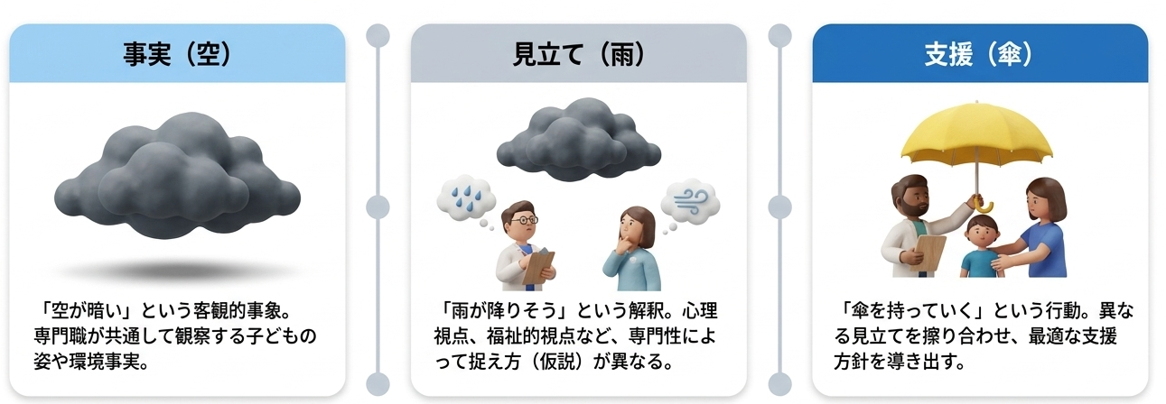
見え方・捉え方の違い
『違い』は間違いではなく、重要な『気づき』になる。
「見え方・捉え方の違い」を活かし、仮説を修正し合うプロセスが
チーム支援の基盤となる。
Notes:
・同じ事実でも専門性や生活場面によって見立てが異なるため、事実と解釈を分けて共有する。
・違いを活かして仮説を修正し、本人・家族にとって適切な支援を協働で導く。

Slide 56
まとめ 〜児童期における相談支援が目指す方向性〜
子どもを権利の主体として捉える
子どもの意思と家族の意向を丁寧に確認する
生活全体を多角的にアセスメントする
計画を関係者と共有し、子どもの変化を踏まえて見直す
異なる専門性を持ち寄り、地域での暮らしを支える
子どもの権利と意思を中心に、子どもと家族が望む暮らしを、関係者とともに実現していく。
Notes:
・五つの要点を、権利・意思、生活全体、計画の見直し、多職種協働という講義の流れとして振り返る。
・相談支援の成果はサービス利用ではなく、子どもと家族が望む地域での暮らしの実現で捉える。
・受講者には、各地域の相談支援体制と研修に、この視点をどのように反映するかを考えてもらう。

Slide 57
児童期における関係機関の例
参考資料
医療系機関
小児科、発達外来、精神科（児童精神科を含む）
リハビリテーション科（理学療法・作業療法・言語聴覚療法）
児童発達支援センター（必要に応じて医療機関やリハビリテーション専門職等と連携）
地域の保健所・保健センター（健診・発達相談・母子保健）
歯科（摂食嚥下の支援を含む）
福祉系機関
児童相談所（虐待対応や施設入所等を含む）
児童発達支援センター・事業所、放課後等デイサービス事業所
相談支援事業所（計画相談支援など）
発達障害者支援センター（広域支援、研修、家族支援、専門相談など）
障害者（児）福祉サービス提供事業者（居宅介護、短期入所、移動支援等）
地域包括支援センター・地域生活支援センター（家族に支援の必要な人がいる場合など）
障害福祉課（自治体の担当窓口）
教育系機関
幼稚園・保育所・認定こども園
小中学校・高等学校（特別支援学級・通級指導教室含む）・特別支援学校
教育委員会（就学相談・進路相談など）
学校に配置されている特別支援教育コーディネーター
スクールカウンセラー・スクールソーシャルワーカー
教育センター（教育相談や発達相談を担当）
就労支援・移行支援系機関
就労移行支援事業所
就労継続支援A型・B型事業所
ハローワーク（障害者雇用窓口）
地域若者サポートステーション（年齢による）
障害者就業・生活支援センター
特別支援学校内の就労支援部門（進路指導部）

Slide 58
児童期における関係機関の例
参考資料
権利擁護・家族支援系
家族会・当事者団体（親の会、きょうだい支援団体など）
障害者差別解消支援地域協議会
弁護士・司法書士による相談窓口
行政機関
市区町村の障害福祉担当課（福祉手帳、医療費助成、サービス支給決定など）
都道府県障害福祉課・教育委員会（制度設計や専門支援）
こども家庭庁（政策策定）
こども家庭センター
社会福祉協議会（地域福祉、ボランティア等）
民間・地域資源
NPO・NGO（障害児支援、学習支援、親のピアサポート）
ボランティア団体（見守り、公民館等での余暇活動など）
民生委員・児童委員
有料の習い事（塾、各種教室）
地域の子ども食堂や居場所
スポーツ・文化団体（ユニバーサルスポーツ、アート活動など）
関係機関がつながるための重要な場
個別支援会議（医療・福祉・教育の担当者と家庭を交えたケース会議）
サービス担当者会議
市区町村（自立支援）協議会（こども部会）

